Slide 1
HYVÄ KÄYTÄNTÖ MÄRKÄMENETELMIIN

Slide 2
JOHDANTO (KOULUTTAJALLE)
NEPSI on kehittänyt koulutusmateriaaleja osaksi NEPSI:n Hyvän käytännön toteuttamisen koulutusvaihetta.
Kukin PowerPoint-koulutuspaketti kattaa aiheen, joka on hyödyllinen kaikilta sellaisilta aloilta tuleville työntekilöille, joilla käsitellään kiteistä piidioksidia sisältäviä materiaaleja. Koulutuspaketeissa on tietoa kuhunkin aiheeseen liittyvistä pölylle altistumisen aiheuttamista riskeistä sekä hyvistä käytännöistä ja toimista, joilla riskejä voidaan vähentää. Koulutuksen tarkoituksena on antaa työntekijöille tietoa siitä, miten he voivat toteuttaa varotoimia tehokkaasti ja vähentää siten altistumistaan hengitettävälle piidioksidille (RCS) työpaikalla.
Käytä tyhjää templaattia ja korvaa väliaikaiset tekstit omillasi lisätäksesi tietoa tähän koulutuspakettiin tarvittaessa.

Slide 3
HUOMIOITAVAA
Tässä PowerPoint-koulutuksessa esitetty tieto on luonteeltaan neuvoa-antavaa ja sisällöltään informatiivista. Tässä esitetty tieto ei ole standardi eikä asetus, eikä se aseta mitään uusia laillisia velvoitteita tai muuta voimassa olevia terveydenhuoltoon liittyvien lakien tai käytänteiden määrittämiä velvoitteita.

Slide 4
JOHDANTO
Etusijalla on oppia suojautumaan työperäisiltä vaaroilta terveydelle.
Tässä PowerPoint-koulutuksessa opit seuraavista asioista:
Miten vettä käytetään energiaintensiivisissä prosesseissa vähentämään altistusta hengitettävälle piidioksidipölylle (RCS)
Miten ja milloin märkämenetelmiä voi käyttää
Parhaat käytännöt ja huomioitavat seikat märkämenetelmissä
Tilaa kouluttajan tekstille – jos olet lisännyt oman dian, lisää tähän lyhyt kuvaus materiaalista
Notes:
Liiallinen altistus hengitettävälle kiteiselle piidioksidille (RSC) voi johtaa vakaviin terveysongelmiin pitkällä aikavälillä. Siitä syystä on tärkeää, että kaikki työntekijät tuntevat hyvät käytännöt, jotka rajoittavat altistusta piidioksidipölylle tai poistavat altistuksen kokonaan.
Tässä koulutuksessa opastetaan prosessoimaan (esim. poraamaan, leikkaamaan ja hiomaan) materiaaleja, jotka sisältävät kiteistä piidioksidia kannettavilla sähkö- tai polttomoottorikäyttöisillä työvälineillä, joissa on vesijärjestelmä.

Slide 5

PÖLYNHALLINTA-MENETELMÄT
HYVÄ HYGIENIA / TALOUDENHOITO
Työvaatteiden pesu ja prosessien tuottaman pölyn imurointi estää pölyn kertymisen ajan myötä – puhdas työtila on turvallinen
VESI
Kun työprosessit pidetään märkinä, pöly ei pääse ilmaan vaan vesi sitoo hiukkaset
Märkämenetelmät ovat yksi viidestä tärkeimmästä pölynhallintamenetelmästä.
SUOJAVARUSTEET
Henkilönsuojaimet (esim. hengityssuojaimet) suojaavat työntekijöitä pölyltä, kun kaikki muut torjuntatoimenpiteet eivät ole riittäviä altistumisriskien hallitsemiseksi
SULJETUT ALUEET
RCS-tuotantoprosessien suorittaminen suljetussa ympäristössä estää pölyn altistumisen sen syntypaikalla
POISTO/ILMANVAIHTO
Piidioksidipöly poistetaan sen syntypaikalla ennen kuin altistumme sille ja saastunut ilma korvataan puhtaalla ilmalla

Slide 6
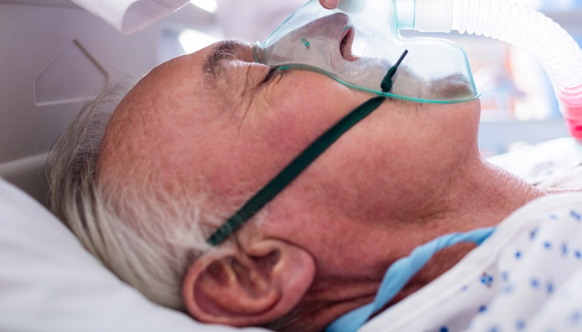

TOIMINNASTA SYNTYVÄT RISKIT
Laitteiden moitteeton toiminta on edellytys kiteiseltä piidioksidilta suojautumiseen.
Pitkäaikainen altistuminen korkeille RCS-pitoisuuksille voi aiheuttaa vammauttavaa keuhkosairautta
On tärkeää suojautua leijuvalta pölyltä päivittäin.
Noudattamalla hyviä käytäntöjä tänään suojelemme terveyttämme tulevaisuudessa.
Miten aiot viettää eläkepäiväsi?

Slide 7
MITEN MÄRKÄMENETELMÄT VÄHENTÄVÄT ALTISTUSTA RCS-PÖLYLLE
Märkämenetelmiä käytetään energiaintensiivisissä teollisissa prosesseissa, joissa käsitellään kiteistä piidioksidia sisältävää materiaalia. Niitä ovat esimerkiksi poraaminen, jauhaminen ja hiominen. Laitteissa ja työkaluissa voi olla integroituja vesijärjestelmiä.
Vettä voidaan käyttää hallitsemaan leijuvaa pölyä, joka syntyy ajoneuvoista teillä ja rakennustyömailla ja myös yleiseen puhtaanapitoon.
Vesi sitoo pölyhiukkaset ja estää niitä leijumasta ilmassa.
Notes:
Käytä prosesseissa märkämenetelmiä välttääksesi altistumasta vaarallisille pitoisuuksille energiaintensiivisten prosessien tuottamaa pölyä. Veden käyttö pölyn vangitsemiseen vähentää altistumisriskiä.

Slide 8
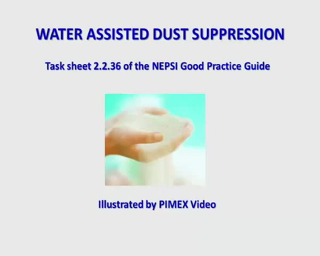
PÖLYN TORJUNTA VEDELLÄ
Vedellä voidaan laskea energiaintensiivisten prosessien tuottaman pölyn pitoisuuksia.
(Napsauta toistaaksesi videon.)
Notes:
Seuraava video näyttää, miten vesi vaikuttaa, kun sitä käytetään pölyn torjunnassa märkämenetelmissä. Videokuvan vieressä näet kuvaajan ja punaisen tolpan, joka näyttää pölyn pitoisuuden milligrammoina kuutiometrissä.
Pölypitoisuusluku ei koske hengitettävää piidioksidia, vaan se perustuu puolikvantitatiiviseen mittaukseen. Oleellista ei ole pölypitoisuusluku vaan suhteellinen ero suositeltavien käytäntöjen altistustasojen ja muunlaisen toiminnan välillä.

Slide 9
MÄRKÄMENETELMIEN KÄYTTÖ
On aina suositeltavaa käyttää märkämenetelmiä, kun se on mahdollista (ja turvallista). Kun käytät märkämenetelmiä:
Varmista, että tilassa on hyvä ilmanvaihto
Varmista, että vedensaanti on riittävä ja sopiva kyseiseen työhön
Siivoa käyttäen märkämenetelmiä
Suojaa vesisäiliöt jäätymiseltä
Mikäli on mahdollista, että vesipisaroita päätyy ilmaan, varmista, ettei vedessä ole vesivarannosta peräisin olevaa bakteerikasvustoa
Notes:
Märkämenetelmiä tulisi käyttää leijuvan pölyn rajoittamiseen aina kun mahdollista. Kaikki sähkö- tai polttomoottorikäyttöiset työkalut eivät sovellu märkämenetelmien käyttöön. Varmista, että laitteet ovat sopivia kuhunkin työhön.
Varmista ennen märkämenetelmien käyttöä, että laitteet ja niiden vesijärjestelmät toimivat moitteettomasti. Jos epäilet, että laite ei toimi oikein, ota yhteyttä esimieheen.

Slide 10
HUOMIOITAVAA MÄRKÄMENETELMIEN KÄYTÖSSÄ
TEE SEURAAVAT
Hyödynnä vettä pölyntorjunnassa kun se on mahdollista ja turvallista
Varmista, että vesi poistuu asianmukaisiin viemäreihin.
Siivoa vuodot ja lätäköt heti
ÄLÄ TEE SEURAAVIA
Älä käytä liiallista vedenpainetta, joka voi saada laskeutuneen pölyn liikkeelle Hienojakoinen sumutus on tehokkaampaa kuin suihku
Älä käytä vettä pölyntorjuntaan sellaisten laitteiden kanssa, joihin se ei sovellu
Tekstiä kouluttajalta – lisää omaan kontekstiisi liittyvää materiaalia märkämenetelmistä

Slide 11
TYHJÄ DIA
Käytä tätä diaa lisätäksesi työympäristöön ja kontekstiin räätälöityä materiaalia.
Vaihda kuva napsauttamalla hiiren oikeaa painiketta > vaihda kuva > tiedostosta
Lisää uusia dioja napsauttamalla ”Uusi dia” yllä olevassa valintanauhassa.

Slide 12
LOPUKSI
Märkämenetelmät vähentävät pölyn määrää ja riskiä altistua RCS:lle
Muista:
Käytä vesijärjestelmiä aina kun mahdollista
Varmista, että vesijärjestelmät ovat asiaankuuluvia ja sopivat meneillä olevaan työhön
Jos epäilet, että vesijärjestelmä ei toimi, ota yhteyttä esimieheen

Slide 13
LISÄÄ OPPIMATERIAALEJA
Hyvä käytäntö märkämenetelmiin kiteistä piidioksidia sisältävien mineraalimateriaalien käsittelyssä kannettavilla sähkö- tai polttomoottorityökaluilla
(Työohje 2.1.14d)
Hyvä käytäntö veden/apuaineiden käyttöön teillä tai avoimilla pinnoilla pölytasojen madaltamiseksi
(Työohje 2.2.27)
Hyvä käytäntö pölyntorjuntaan vedellä (Työohje 2.2.35)
Hyvä käytäntö agglomeraattikivien ja luonnollisten kivien leikkaamiseen märkämenetelmällä kivitöissä,
(Työohje 2.2.42)
NEPSI Hyvä käytäntö -opas
NEPSI Opas PK-yrityksille
Vieraile NEPSI:n e-oppimisalustalla osoitteessa training.nepsi.eu ja löydä lisää oppimateriaalia RCS:stä

